Slide 1
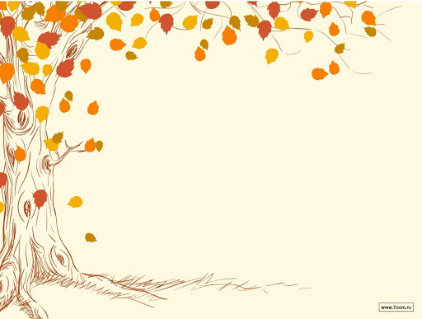
Тема: Золотая осень
Подготовила учитель русского языка и литературы
Ахметова Аманкуль Сейдуллаевна

Slide 2
Игра «Доброе утро»!
Я скажу слова «Доброе утро…» и назову кого-то из нашего класса. Те, кого я назову, помашут мне рукой – значит, вы услышали меня и отвечаете на приветствие.
Попробуем?
Доброе ут ро всем девочкам!
Доброе ут ро всем мальчикам!
Доброе ут ро всем т ем, у кого хорошее наст роение!
Доброе ут ро всем , кт о сегодня будет
Ст арат ься хорошо работ ат ь на уроке!

Slide 3
Сегодня мы
будем составлять тексты
по картинкам и вопросам;
определять тексты разных
жанров;
писать слова, написание
которых расходится
с произношением;

Slide 4
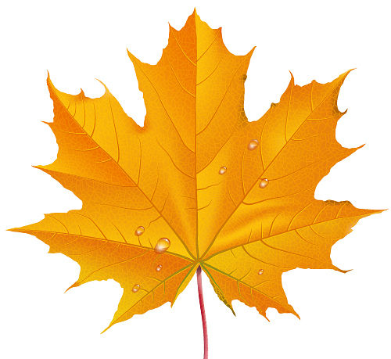
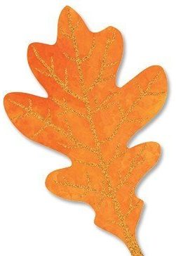
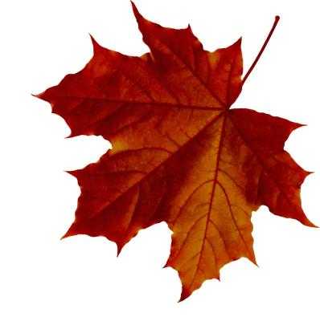
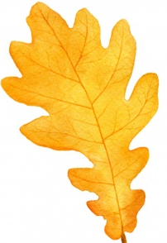
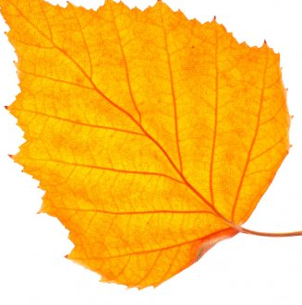
1. юьнесО
4.отэ
5. тёди
3. тятел
6. дапотсил
2. яьтсил
Осенью листья летят –
это идет листопад

Slide 5
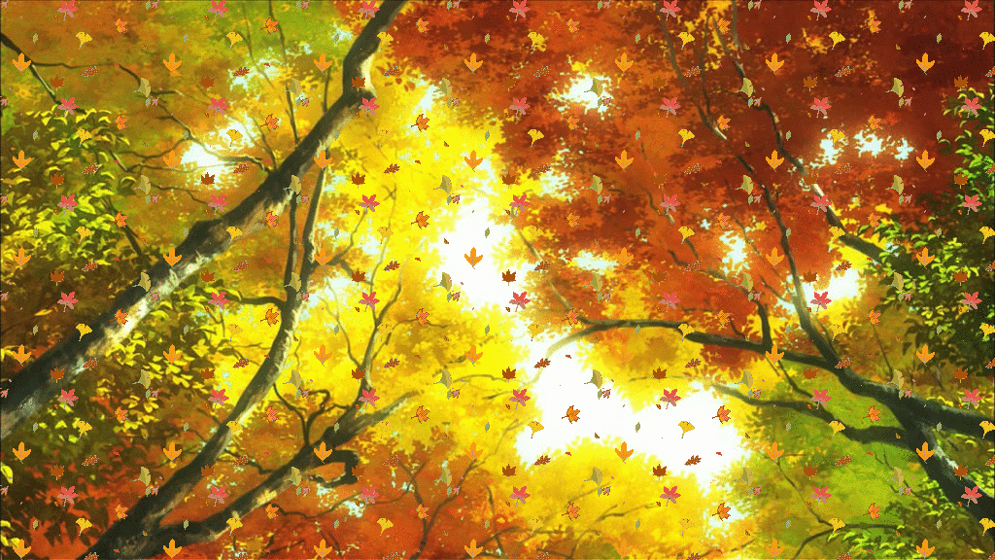
Листопад – это
опадание листьев осенью

Slide 6
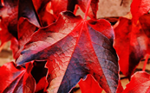
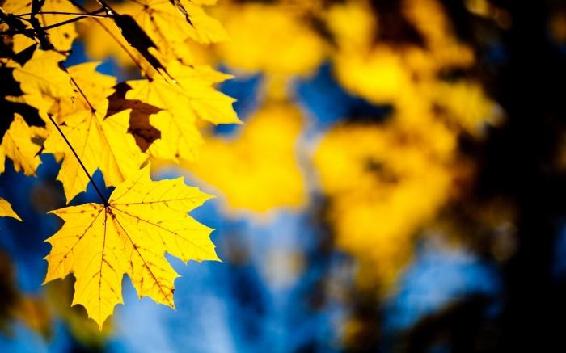
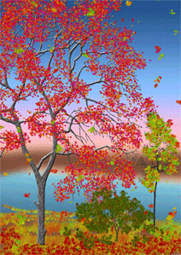
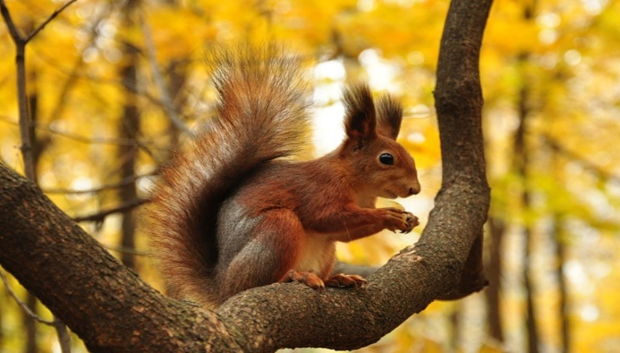
Золотая осень
Все лето листья подставляли солнцу
свои ладошки. И до того они нагрелись
солнцем, что к осени стали похожи на него.
Они стали багряными и золотыми.
Подул
осенний
ветер, и полетели листья, как птички,
запрыгали, как белки.

Slide 7
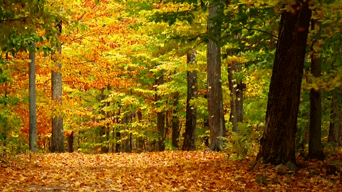
Зашумел в лесу золотой дождь.
Это осенние листья полетели,
закружились, закачались, зашуршали, зашептались.
Они говорили о том, что листопад похож на золотой дождь.

Slide 8
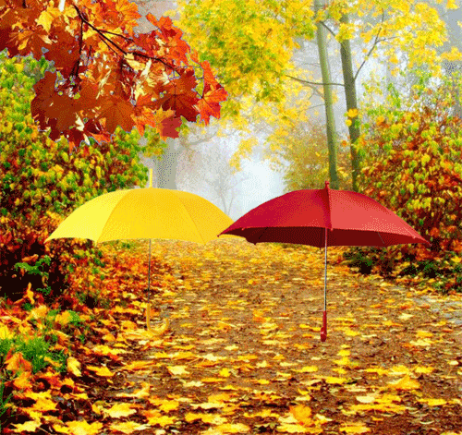
1.Когда начинается
листопад?
2.Что происходит с листьями на деревьях?
3.Какими становятся
листья?
4.Как они летят?
5.На кого они
похожи?
6.С чем можно сравнить листопад?

Slide 9
Листопад начинается осенью. Листья на деревьях становятся похожими на солнышко. Листья стали багряные и золотые. Полетели листья, как птички, запрыгали, как белки.
Листопад похож на золотой дождь .

Slide 10
Дескрипторы к составлению текста:
1.Правильно вставляет слово «осенью».
2.Правильно вставляет слово «солнышко».
3.Правильно вставляет слова «багряными и золотыми».
4.Правильно вставляет слово
«птички и белки».
5.Определяет на что похож дождь.

Slide 11
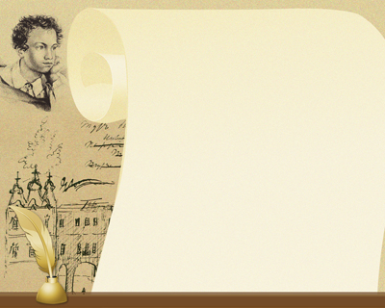
Александр Сергеевич Пушкин
Унылая пора! очей очарованье! Приятна мне твоя прощальная краса — Люблю я пышное природы увяданье, В багрец и в золото одетые леса,

Slide 12
Сұр бұлт түсі суық қаптайды аспан, Күз болып дымқыл тұман жерді басқан. Білмеймін тойғаны ма, тоңғаны ма, Жылқы ойнап, бие қашқан, тай жарысқан?

